Slide 1
Tiết 4
Luyện từ và câu

Slide 2
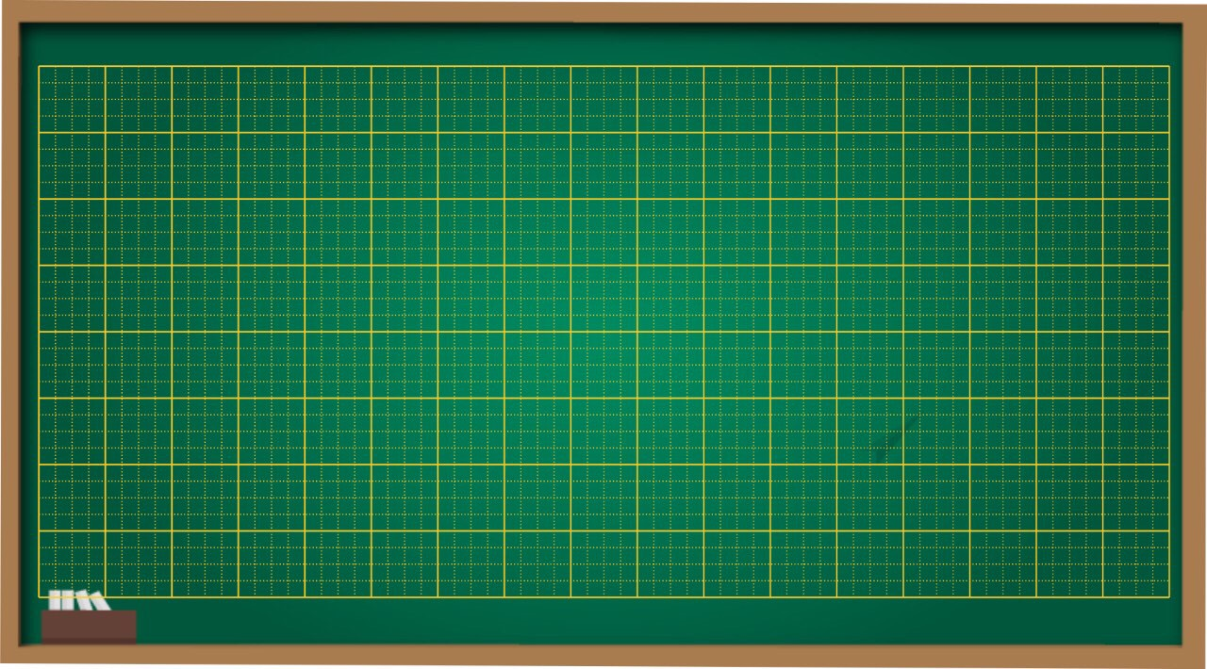
Tiếng Việt
Luyện tập 1: Từ chỉ sự vật, hoạt động
Câu nêu hoạt động

Slide 3
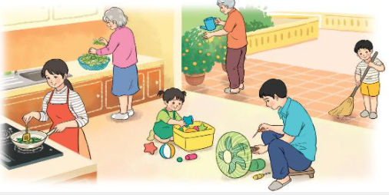
1. Dựa vào tranh, tìm từ ngữ:
a. Chỉ sự vật
b. Chỉ hoạt động

Slide 4
Luật chơi: Chọn 2 đội chơi, mỗi đội có 5 thành viên có nhiệm vụ tìm tất cả các từ chỉ sự vật và hoạt động. Sau đó lần lượt ghi thật nhanh tên từ đó lên bảng. Hết 3’ đội nào ghi được nhiều từ đúng hơn là đội chiến thắng.

Slide 5
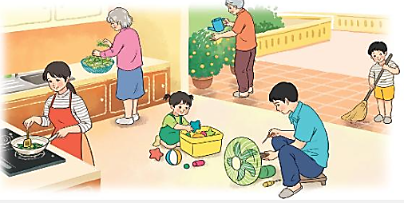

Slide 6
Kiểm tra đáp án
a. Chỉ sự vật
b. Chỉ hoạt động
: bếp, nhà, sân, vườn, quạt, chổi,…
: tưới cây, nhặt rau, sửa quạt,…

Slide 7
2. Tìm 3 từ ngữ chỉ hoạt động trong đoạn thơ dưới đây:
Mẹ may chiếc áo mới
Lại thêu một bông hoa
Anh cu Phương rất khoái
Khen: Mẹ giỏi hơn ba.
Khi ô tô hỏng máy
Mẹ chẳng sửa được cho
Ba nối dây cót lại
Xe chạy liền ro ro ……
( Đặng Hấn)

Slide 8
3. Quan sát tranh và trả lời câu hỏi.
Ông đang chơi cờ.
Bà đang xem ti vi.
Bố mẹ đang dọn nhà.
Bạn nhỏ đang học bài.

Slide 9
Tìm thêm những từ ngữ chỉ hoạt động
Design by: Hương Thảo – tranthao121004@gmail.com
Notes:
Bài giảng thiết kế bởi: Hương Thảo - tranthao121006@gmail.com

